Slide 1
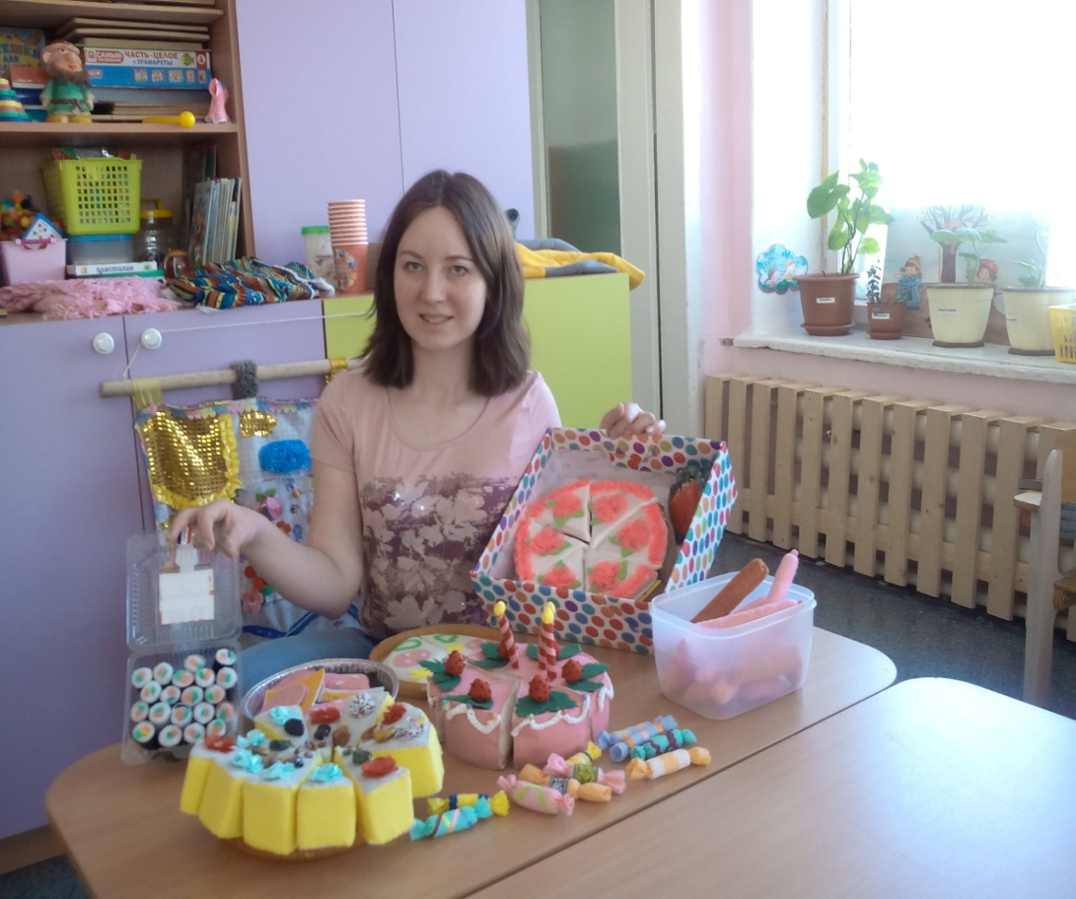
успехами и достижениями моей педагогической деятельности
Я, Егорова Александра Анатольевна хочу поделится с вами

Slide 2
Я-воспитатель
Я очень люблю детей, радовать их сюрпризными моментами. Радоваться сама их успехам и достижениям. Главная награда для меня, как для воспитателя это когда меня окружают радостные и счастливые дети их радость и улыбки вдохновляют меня на стремление делать их лучше и счастливее.

Slide 3
Мои успехи и достижения

